Slide 1
Методы активного обучения
Баскет-метод

Slide 2
Одним из методов контроля знаний обучающихся, методом проведения зачетных занятий является баскет–метод.
Данный метод позволяет оценить способность учащегося к работе с информацией и умению принимать решения на основании имеющейся информации.

Slide 3
Исследования показали, что люди хорошо запоминают лишь 10% того, что прочитали, 20% того, что услышали, 50% того, что услышали и увидели, 70% того, что говорят и пишут, 90% того, что сделали своими руками. Совершенно ясно, что использование всех видов деятельности даёт наилучший результат.

Slide 4
Цели применения метода баскет-метод
- сфокусировать внимание на сути проблемы;
- приобрести новые знания и представления в процессе обмена идеями;
- включить всех в работу;
- снять напряжение, установить рабочие взаимоотношения, создать атмосферу взаимодействия;
- создать фундамент для последующих занятий, объединив их в единый процесс.

Slide 5
Процедура баскет-метода
обучаемому описывают роль, которую он должен сыграть;
Обучаемому предоставляют материалы, по каждому из которых он должен принять решение в течение определенного срока;
проводится финальная беседа обучаемого с тренером (или тестируемого с оценивающим)

Slide 6
Метод обучения баскет-метод позволяет развить компетенции:
- Принятие решений - Анализ информации - Коммуникации и навыки межличностного общения - Знания корпоративных процедур - Прогнозирование результатов своей деятельности

Slide 7
Достоинства метода:
- работают все обучающиеся группы;
- нет диктата со стороны преподавателя;
- преподаватель имеет возможность приглядеться к каждому обучающемуся и составить о нем представление;
- работа в микро группе развивает умение мыслить, формулировать и аргументировать свою позицию, отстаивать свою точку зрения;
- обучающиеся учатся понимать друг друга, проявлять терпимость, доброжелательность, развивают свои коммуникативные способности.

Slide 8
При проведении занятия баскет-методом перед началом занятия столы следует расставить по периметру аудитории. Группа обучающихся делится на три подгруппы.
Первая подгруппа – генераторы идей – 6 человек из числа хорошо успевающих обучающихся.
Вторая подгруппа – эксперты – 4 или 5 самых сильных, мыслящих обучающихся.
Третья группа – все остальные обучающиеся группы – болельщики.

Slide 9
Начальный этап
Обучаемый описывает механизм принятия решений, обосновывает их, выделяет возможные последствия принятого им решения, оценивает личную степень удовлетворенности результатом.

Slide 10
Заключительный этап
Учитель, анализируя полученную от обучаемого и информацию, предлагает альтернативы решений, выделяет упущенные возможности, прогнозирует результаты принятых решений, дает рекомендации на будущее.

Slide 11
При работе в группах следует напомнить правила групповой работы:
- не перебивайте;
- будьте терпимы и сдержанны;
- отстаивайте только свою точку зрения;
- будьте краткими.

Slide 12
Баскет-метод можно также проводить при изучении нового материала
Роль учителя при проведении зачета баскет–методом заключается в том, чтобы дать самостоятельно поработать обучающимся в каждой подгруппе.
Следует убедиться, что все правильно поняли задание и готовы его выполнить.

Slide 13
Особенность метода
состоит в том, что обучаемый получает весь объем информации единовременно (структурированных или в беспорядке), и вынужден для принятия решений пообщаться со множеством людей, чтобы собрать нужную информацию.

Slide 14
Следует также заполнять логическую схему и правильно, кратко формулировать вопросы.
Обратная связь предусматривает пояснение особенно трудных вопросов, обобщение и подведение итогов, а также стимуляцию совместной работы в подгруппах.
Зачетное занятие следует закончить подведением итогов, анализом ответов и уровнем подготовки обучающихся к занятию.
Баскет–метод следует применять не чаще одного – двух раз в год и по темам, в которых много теоретического материала.

Slide 15
Применение на уроке
Для проведения этого занятия учителем готовится несколько "экспонатов" для нескольких залов "виртуального" музея компьютерной техники. Причем "экспонаты" для каждого зала подбираются так, чтобы можно было построить стройный рассказ. В качестве таких "экспонатов" можно использовать фотографии ученых и инженеров, внесших вклад в развитие вычислительной техники, фотографии отдельных устройств компьютера, схемы, отражающие структуры компьютеров разных поколений.

Slide 16
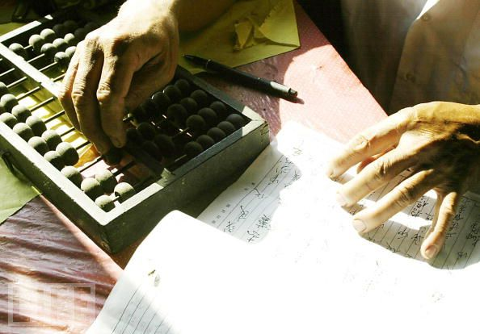
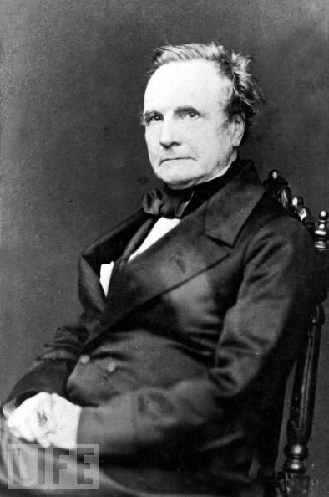
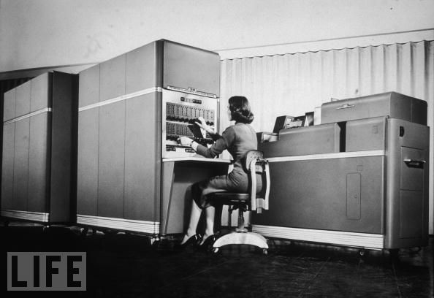
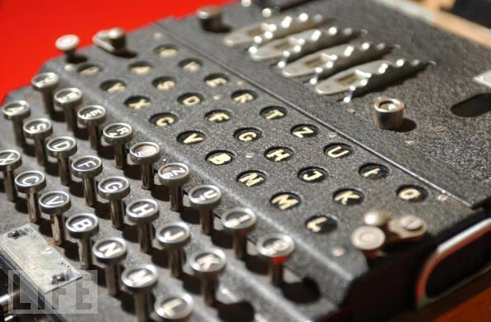
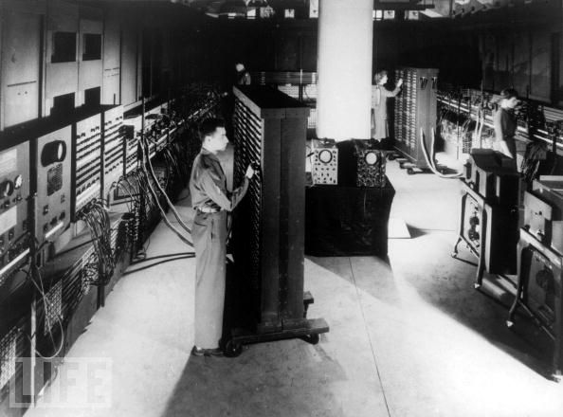
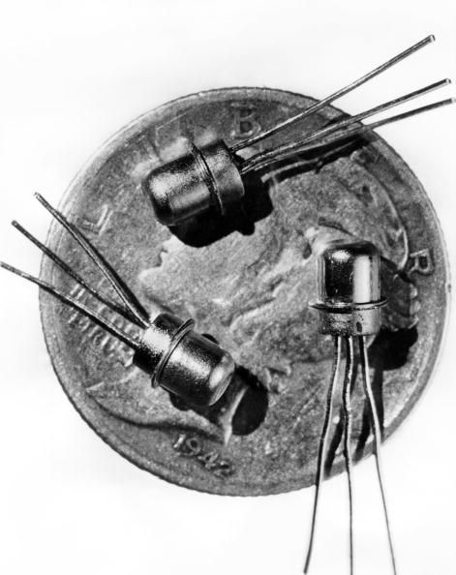
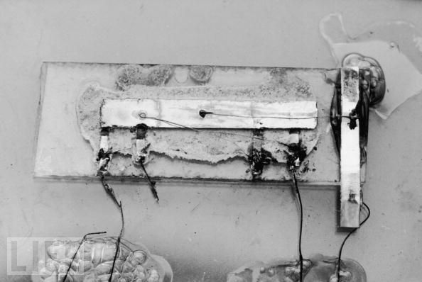
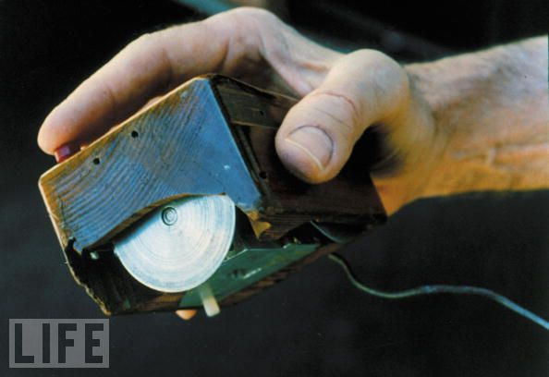
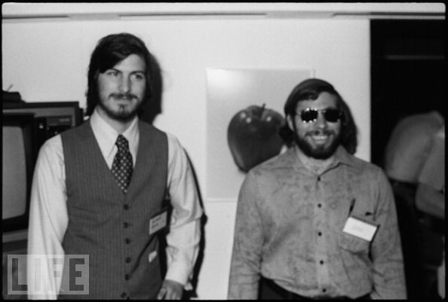
Пример набора экспонатов

Slide 17
"Экскурсовод" должен в течение 5 минут подготовить связный рассказ о предложенных экспонатах. В подготовке рассказа ему помогают 2 "советника". Основную "интригу" рассказа учащиеся выбирают сами.

Slide 18
Спасибо за внимание!

